Slide 1
第三章 物态变化
章末综合训练

Slide 2


1
2
3
4
1
2
3
4
5
6
7
8
9

Slide 3
【专题解读】
本章主要有以下学习内容：温度计的原理，正确使用温度计测量温度；熔化与凝固，晶体熔化(凝固)时温度的变化规律；汽化的两种方式，液化的两种方式；液体沸腾时温度变化的规律，影响蒸发快慢的因素；升华与凝华现象。核心考点为：1.对温度计(包括体温计)读数；2.实验——探究晶体熔化和凝固时温度

Slide 4
的变化规律；3.实验——探究液体沸腾时温度的变化规律；4.能理解影响蒸发快慢的因素；5.综合识别物态变化过程及物态变化过程中的吸放热情况。

Slide 5

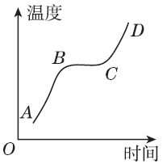
1
方法
图象研究法
1．(中考·盐城)小明做“探究物质的熔化特点”实验时，绘制出如图所示的图象，该物质是________(填“晶体”或“非晶体”)，图线中CD段物质处于________态，此过程中物质________(填
“吸收”或“不吸收”)热量。
晶体
液
吸收
返回

Slide 6
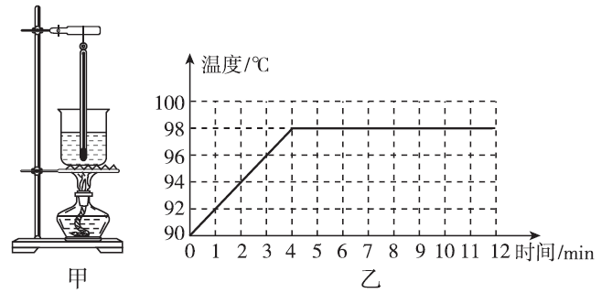
2．(中考·遵义)小明所在的小组用图甲所示的装置“探究水的沸腾”实验。

Slide 7
(1)当水刚好沸腾，小明便撤掉酒精灯停止加热，正当他们整理器材时，却发现其他组的同学在水沸腾后仍在观察和记录，小明立即明白了他们这样做的目的，是为了探究水在沸腾过程中虽然继续吸热，但温度____________的特点。
(2)小明继续实验，根据记录的数据绘制了如图乙所示的温度—时间图象，由图象可知，他们测得的水的沸点是________℃。
保持不变
98
返回

Slide 8
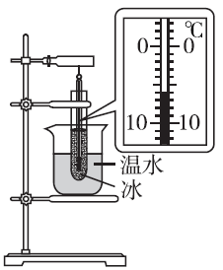
2
方法
分析归纳法
3．(中考·南京)小明用如图所示的
实验装置做“探究冰熔化特点”
实验。
(1)将装有适量碎冰的试管置于
烧杯内的温水中，在碎冰中插入温度计，图中温度
计示数为________℃。
－6

Slide 9
(2)小明设计了一个记录实验过程的表格，表格中a、b两处应填的内容是：a__________；b________。
(3)小明根据实验数据，画出了冰的熔化图象，从吸放热和温度变化的角度分析，冰的熔化过程和水的沸腾过程具有的共同特点是_____________________。
时间/min
状态
a |  |  |  |  | …
温度/℃ |  |  |  |  | …
b |  |  |  |  | …
吸热，温度保持不变
返回

Slide 10
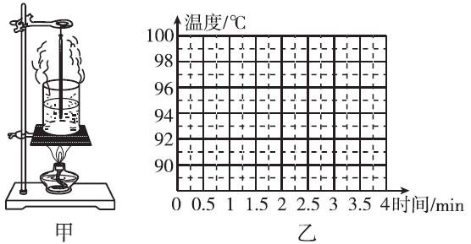
4．(中考·大连)在探究“水沸腾时温度与时间的关系”实验中，实验装置如图甲所示。

Slide 11
(1)组装下列实验器材时，其合理的先、后顺序是 __________(填序号) 。
①温度计；②石棉网；③装水的烧杯；④酒精灯。
(2)温度计放置在水中的要求____________________
________________________________________。
④②③①
温度计的玻璃泡要
浸没在水中，不能接触烧杯底和壁

Slide 12
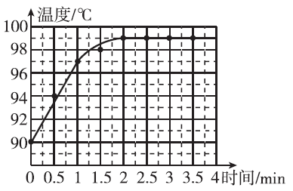
(3)记录的实验数据如表，实验观察到第2分钟水开始
沸腾。
请在方格纸上(图乙)画出水的温度
与时间的关系图象。
实验次数 | 1 | 2 | 3 | 4 | 5 | 6 | 7 | 8
时间/min | 0 | 0.5 | 1 | 1.5 | 2 | 2.5 | 3 | 3.5
温度/℃ | 90 | 94 | 97 | 98 | 99 | 99 | 99 | 99

Slide 13
(4)分析图象，可以得出的探究结论是______________
________________________________________。
水沸腾时继续吸收热量，温度保持不变
返回

Slide 14

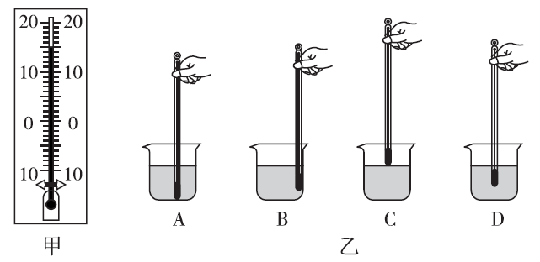
1
考点
温度计的使用
1．(中考·阜新)张艳同学所在的
小组在做“用温度计测量水的
温度”的实验时，她观察到教
室墙上的温度计示数如图甲
所示，则此时教室的温度是______℃；实 验中如图
乙所示测量水的温度的做法正确的是________。
15
D
返回

Slide 15
2
考点
识别物态变化及分析吸放热情况
2．北方的冬季会出现“树挂”和霜，形成这类现象的主
要物态变化是( )
A．凝固 B．液化 C．升华 D．凝华
D
返回

Slide 16
3．(中考·哈尔滨)下列现象中属于熔化的是( )
A．松花江里冰雪消融的过程
B．太阳岛湿地中荷叶上露珠的形成
C．植物园内清晨轻盈的雾的形成
D．冰雪大世界中雪的形成
A
返回

Slide 17
4．(中考·锦州)下列现象中属于熔化吸热的是( )
A．夏天刚从冰箱冷藏室取出的鸡蛋，一会儿它的
表面附着小水珠
B．在热的饮料中加一些小冰块使饮料温度降低
C．衣柜里的樟脑丸越放越小
D．向地上洒水降低环境温度
B
返回

Slide 18
5．(中考·百色)由于水的物态变化使自然界有了云、雨、
露、雾、霜、雪、雹等千姿百态的奇观。霜的形成
是________(填物态变化的名称)现象，此过程中要
________(填“吸收”或“放出”)热量。
凝华
放出
返回

Slide 19
3
考点
蒸发的快慢
6．(中考·天门)加油站都有这样的提示：请“熄火加油”
“禁止抽烟”“不要使用手机”等。这是为了防止火花
点燃汽油引起火灾，因为常温下液态的汽油容易发
生什么物态变化( )
A．汽化 B．液化
C．熔化 D．凝固
A
返回

Slide 20
7．(中考·吉林)下列做法能够减慢蒸发的是( )
A．把积水向周围扫开
B．把湿衣服晾在通风外
C．把蔬菜装入保鲜袋
D．把粮食晒在阳光下
C
返回

Slide 21
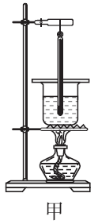
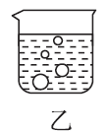
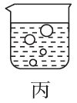
4
考点
探究水沸腾时的特点
8．(中考·郴州)小明用图甲的装
置，探究水沸腾时温度 变化
的特点，实验数据记录如下：
时间/min | 0 | 0.5 | 1 | 1.5 | 2 | 2.5 | 3 | 3.5
温度/℃ | 90 | 92.4 | 94.4 | 95.6 | 96.8 | 98 | 98 | 98

Slide 22
(1)分析实验数据可知水在沸腾时温度的特点是__________________。
(2)分析实验数据可知水的沸点为________℃，低于100 ℃。产生这一现象的原因可能是当地大气压________(填“高于”“低于”或“等于”)一个标准大气压。
(3)图________(填“乙”或“丙”)能反映水沸腾前产生气泡的情形。
温度保持不变
98
低于
乙
返回

Slide 23
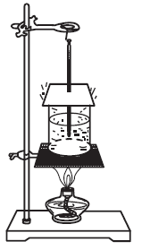
9．(中考·沈阳)小明做“探究水沸腾时温度变化的特点”
的实验，实验装置如图所示。
(1)实验中小明发现：水在沸腾的过程中，
_______(填“吸收”或“放出”)热量，温度
保持不变。
(2)实验结束后，同学们进行了交流。下
列说法中正确的是______(填字母)。
吸收
B、C

Slide 24
A．温度计的玻璃泡要全部浸入被测液体中并接触容器底
B．读数时，视线要与温度计中液柱的液面相平
C．使用中间有孔的硬纸板可以减少热量的散失，缩短实验时间
D．如果测得水的沸点不是100 ℃，一定是操作中出现了错误
返回

